Slide 1
中国老年人身体活动水平与抑郁症状的关联 ——基于 CHARLS 数据分析
汇报人： 陈丹妮

Slide 2



步骤
研究设计
1 、活动理论
2 、CHARLS和logistic
3 、研究结果
4 、研究结论
5 、参考文献
6 、附录/鸣谢
文献综述
前人关于运动与抑郁症的研究
较为完备， 但是身体活动与老 年人抑郁状态的研究相对较少。 基于CAHRLS数据的内容就更 加有限。
背景
WHO2023年最新的数据显示 世界上大约有2.8亿人,60岁以 上老年人口的5.7% 。中国老 年人抑郁症患者高达9500万 人 。症。
题名
中国老年人+运动水平+抑郁症状
2

Slide 3

题名
运动对于抑郁症有着显著的抑制作用。
神经递质调节：运动可以促进大脑中多巴胺 、血清素和内啡肽等神经递质的释放 。这些神经递质在情绪调节中起着 关键作用， 而抑郁症与这些神经递质的不平衡有关 。通过运动， 身体释放出更多的神经递质， 有助于提升情绪状态， 减少抑郁症状。
内分泌系统改善： 运动能够调节内分泌系统，促进身体内多种激素的平衡，如皮质醇和内啡肽 。长期的压力和抑郁 状态会导致内分泌系统紊乱， 而运动有助于恢复平衡，减轻抑郁症状。
血液循环改善：运动能够增强心血管功能， 提高心脏泵血能力和血液循环效率 。通过增加氧气和营养物质的供应 ， 以及代谢产物的排泄， 运动有助于改善大脑和身体组织的供氧供能情况，提升整体健康状态 。
自尊心提升：运动可以改善身体形态 、增强体能和提升自我认知 。通过实现运动目标 、获得成就感和自信心，个体的自尊心得到提升 。 这对于预防和应对抑郁症具有积极作用， 帮助个体建立积极的自我形象和心态。
社交互动增加：参与团队运动 、健身课程或社区活动等形式的运动， 可以提供社交互动的机会 。社交支持和互动是 心理健康的重要因素，可以减轻抑郁症状并提高生活质量。

Slide 4
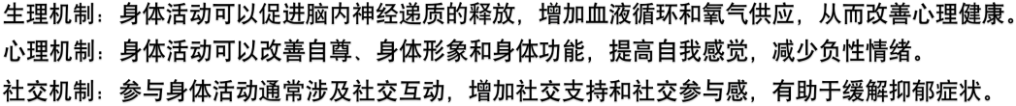
题名
20世纪50年代由凯文提出的活动理论：
(1) 老年人是中年期的延长， 老年人仍与中年时代一样可以从事社会上的工作，参与社会活动。
(2) 活动水平高的老年人比活动水平低的老年人比活动水平低的老年人更容易感到生活满意和更能适应社会。
(3) 活动理论主张老年人应该尽可能长久地保持中年人的生活方式以否定老年人的存在， 用心的角色取代因丧偶 或退休而失去的角色， 从而把自身与社会距离缩小的最低限度。

Slide 5
背景
研究领域和现状：
WHO2023年最新的数据显示世界上大约有2.8亿人患有抑郁症。
占世界人口的3.8%， 其中成年人口的5% (男性为4%， 女性为6%) ， 60岁以上老年人口的5.7% 。老年
人患抑郁症是全球范围内普遍存在的心理健康问题 。其中女性的患病率较高。
老年人抑郁症的症状常常隐蔽且易被忽视， 包括情绪低落 、 兴趣丧失 、 社交减少以及注意力和记忆力减 退等 。 生活变化 、 身体健康问题和社会角色转变等因素增加了老年人患抑郁症的风险 。早期识别和适时 干预对于改善老年人的心理健康至关重要， 以提升他们的生活质量和幸福感。
研究对象： 为老年人群--按照国际规定， 65周岁以上的人确定为老年； 我国《老年人权益保障法》 第2条
规定老年人的年龄起点标准是60周岁 。 即凡年满60周岁的中华人民共和国公民都属于老年人 。按照国际 通行标准， 当一个国家或地区65岁及以上人口占比超过7%时， 意味着进入老龄化社会， 达到14% 为深 度老龄化， 超过20%则进入超老龄化社会 。根据我国第七次全国人口普查数据， 2020年我国 65 岁及以 上老年人口占总人口的比重已高达 13.50% 。显然， 我国已经濒临深度老龄化 。我国老年人患抑郁症比 例较高， 李娟等 (2010) 年研究发现， 老年抑郁的发生率呈增高趋势 。 聂晓璐等研究发现， 2000 － 2012年间， 老年抑郁检出率在缓慢上升的同时略有波动， 2000 －2005 年呈上升趋势， 随后7年检出率 有所波动， 但均在22. 0%以上 (孔宪焜， 2018) 。

Slide 6
背景
研究现实意义：
根据《2022 年中国抑郁症蓝皮书》， 中国有高达9500万抑郁症患者， 平均每14个人中就有一人患
有抑郁症， 每年约有28万人自杀， 其中40%患有抑郁症 。抑郁症以情感低落 、思维迟缓 、精力下降 以及言语动作减少 、迟缓等为典型症状， 严重影响着人们的生活 。新冠疫情后， 全球重度抑郁症和 焦虑症的病例分别增加了28%和26%， 抑郁症患者激增5300万， 增幅高达27.6% 。 同样， 在疫情期 间， 中国的抑郁症患者也增加不少。
我国抑郁症状的主要原因是人口老龄化导致老年人口比例增加， 他们面临身体健康下降 、退休后生 活转变和亲友离世等压力 。其次， 社会变迁和经济压力带来的社会角色转变 、孤独感和价值观冲突 也影响老年人的心理健康 。此外， 老年人在社会中地位相对较低， 缺乏关注和支持， 且对精神健康 问题的认知和接受度有限， 这些都让我国老年人口发展遇到巨大问题， 研究运动降低老年抑郁程度 相关研究， 有着重要的现实意义。

Slide 7
背景
中国老年人抑郁症状的一些特点老年抑郁症具有发病率高 、 自杀率高 、 识别率低和就诊率低的特点
(邢荔函， 2019) ：
高患病率： 据估计， 中国老年人抑郁症的患病率相对较高， 大约有15%至20%的老年人受到抑郁症的影响 。这一比例 可能还有被低估的趋势。
隐蔽性和误解： 老年人抑郁症的症状常常不被重视或误解为与年龄相关的情绪变化 。老年人可能表现出情绪低落 、兴趣
丧失 、社交减少 、睡眠问题和身体不适等症状。
社会经济因素： 中国老年人抑郁症的状况受到社会经济因素的影响 。一方面， 社会转型和家庭结构变化导致老年人面临 孤独感和缺乏社会支持的问题； 另一方面， 经济困难 、 医疗资源不足和健康保障问题也增加了老年人患抑郁症的风险。
健康问题和药物副作用： 老年人常常伴随着慢性疾病和多种健康问题， 这些身体问题可能加重抑郁症状 。此外， 一些药
物的副作用也可能影响老年人的心理健康。
缺乏认识和干预： 在中国， 老年人抑郁症的认识和干预还相对不足 。公众对于老年人心理健康问题的认知度和重视程度 需要进一步提高 。加强老年人抑郁症的早期识别 、适时干预和提供心理支持的措施是至关重要的 。 为了改善中国老年人的心理健康状况， 需要综合多方面的努力， 包括加强社会支持体系 、提供心理健康教育 、提高医疗 资源和促进老年人积极参与社会活动等。

Slide 8
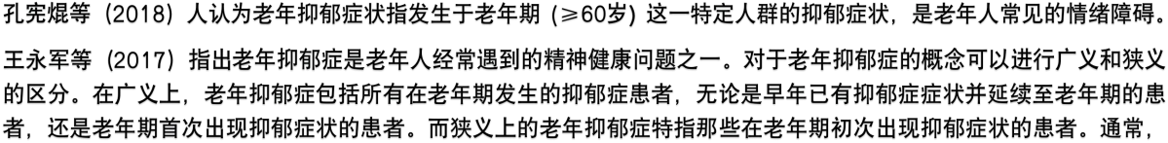
文献综述

Slide 9
文献综述
李冰洁等2022)

Slide 10
文献综述

Slide 11
研究设计

Slide 12
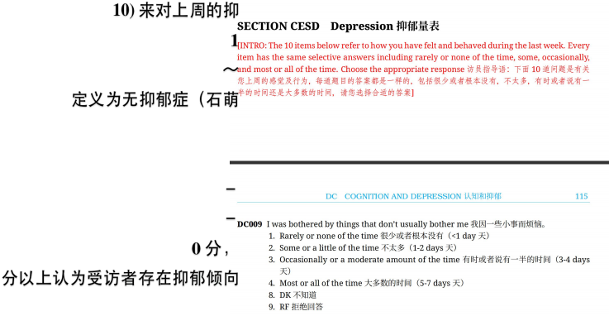
研究设计

Slide 13
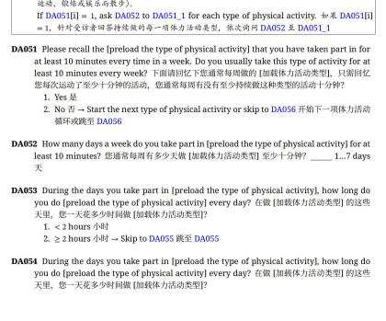
研究设计
身体活动包括日常活动和体育锻炼。
参与者随机选择来回答关于身体活动的问题 。 问卷将身体活动强度分为高 、 中、
低三个运动强度 。高强度身体活动包括类似于搬运重物 、挖地 、耕作 、有氧运动、
快速骑车 、骑车载货等非常消耗体力的激烈体力活动 。 中等强度身体活动包括搬
运轻便的东西 、以常规速度骑自行车 、拖地 、打太极拳 、疾走等中度体力活动。
低等运动强度身体活动包括步行工作， 在家中， 从一个地方到另一个地方， 以及
娱乐， 锻炼或休闲的目的进行的活动。
对于每个强度级别都评估了参与者进行至少10分钟活动的天数和每天活动的持续
时间一周身体活动能量消耗=身体活动强度 (MET) ×每天活动时间×一周活动 天数 (其中 MET= ∑ METn×hn/∑ h) ， 即可估算出一周的身体活动能量消耗[1]。
然后依据国际体力活动量表 (IPAQ) 评判标准， 将老年人体力活动水平分为低 (小于 600 METs/周) 、 中 (600 ~ 3 000 METs/周) 、高 (大于 3 000 METs/周) 3种强度 (曹若凡， 2020) 。

Slide 14
研究设计-数据分析
对研究结果进行解释和讨论， 分析结果的含义和影响。
总结研究得出的结论， 突出研究的贡献和不足之处， 提出未来研究的方向和建议。

Slide 15
Refrence
[1]石萌,邹宇量. 中国中老年人午睡时长与抑郁症状的关联——基于CHARLS数据分析[J].现代预防医
学,2023,50(08): 1461- 1467.DOI: 10.20043/j.cnki.MPM.202209192. [2]邢荔函,杜立琛,牛越等.老年抑郁症患病危险因素研究[J]. 中国卫生统计,2019,36(06):866-869. [3]武业琛.老年期抑郁障碍的认知损害研究进展[J]. 山西医药杂志,2018,47(19):2300-2303. [4]王永军,孙丽丽,贾建军.老年抑郁症与认知功能障碍研究进展[J]. 中华老年心脑血管病杂志,2019,21(07):777-779. [5]王世强,郭凯林,李丹等.身体活动水平对中国老年人衰弱的影响——基于中国健康与养老追踪调查的多期数据研究 [J/OL].陕西师范大学学报(自然科学版):1-13[2023-05-23].https://doi.org/10.15983/j.cnki.jsnu.2023302. [6]高晶晶,朱逸杉,王霞.抑郁倾向对中国中老年群体劳动参与的影响——基于CHARLS面板数据的实证分析[J].劳动经 济研究,2018,6(01):63-80. [7]马冠,滚军军.不同体力活动水平对60—69岁老年人心肺功能的影响[J].皖西学院学报,2022,38(05): 141- 145. [8]曹若凡,乔玉成.老年人体力活动水平与罹患抑郁症的关联性分析——基于CHARLS追踪调查数据的实证研究[J].四 川体育科学,2020,39(06):39-43.DOI: 10. 13932/j.cnki.sctykx.2020.06.09. [9]李冰洁,史崇清,覃露梅,吴慧.老年人运动认知风险综合征与抑郁症相关研究进展[J].全科护理,2022,20(31):4355-
4358.

Slide 16


感谢阅读

